Slide 1

NTU MONOPOLY
計程期末專題 第四組
方俊智(b11901044)
卜紹秦(b11901112)
王渤穎(b11901143)
林育正(b11901152)

Slide 2
大綱
遊戲介紹
程式架構
技術挑戰與解決方法
分工

Slide 3
遊戲介紹

Slide 4

遊戲場景設定
剛入學參加了很多活動的你，口袋空空、生活拮据，然而此時又有損友邀你參加九系聯合耶誕舞會，在窮的連男一水餃都買不起的情況下，你決定以各種方式騙走你同學僅有的生活費，或是用聰明的商業頭腦買下系館的夜晚使用權來收取租金，以在舞會門票售罄前湊到十張票錢，接著轉手九張大賺一筆。

Slide 5



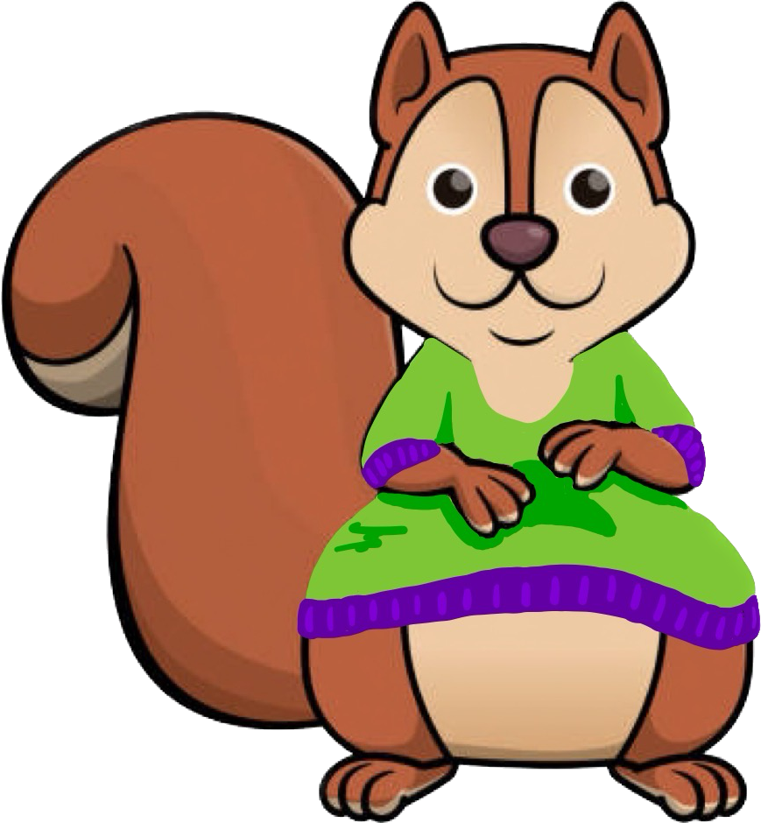
遊戲角色

Slide 6
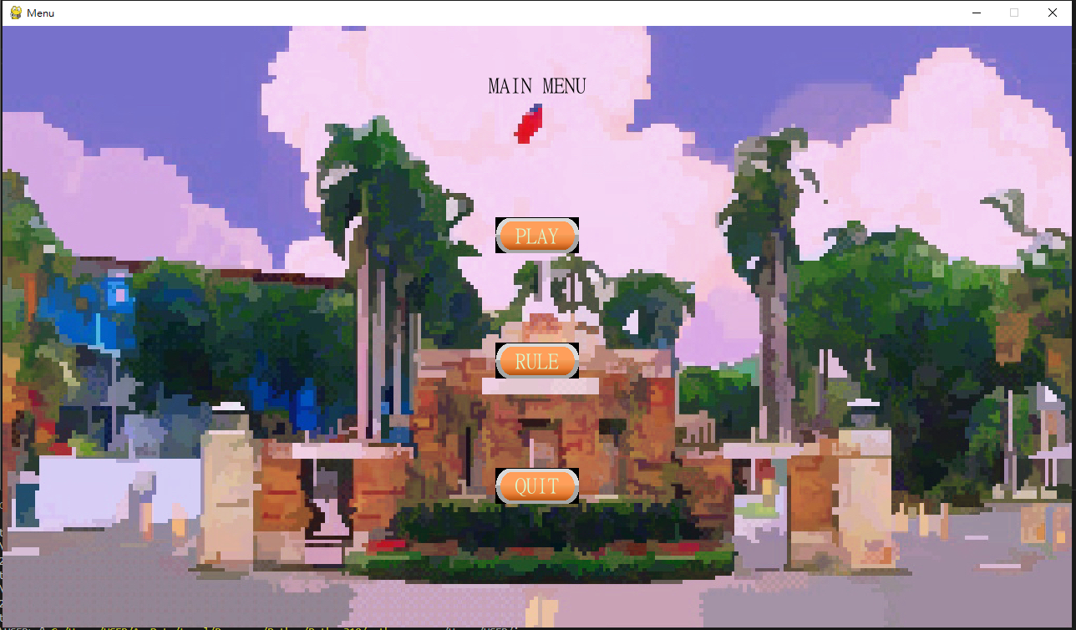
主選單

Slide 7
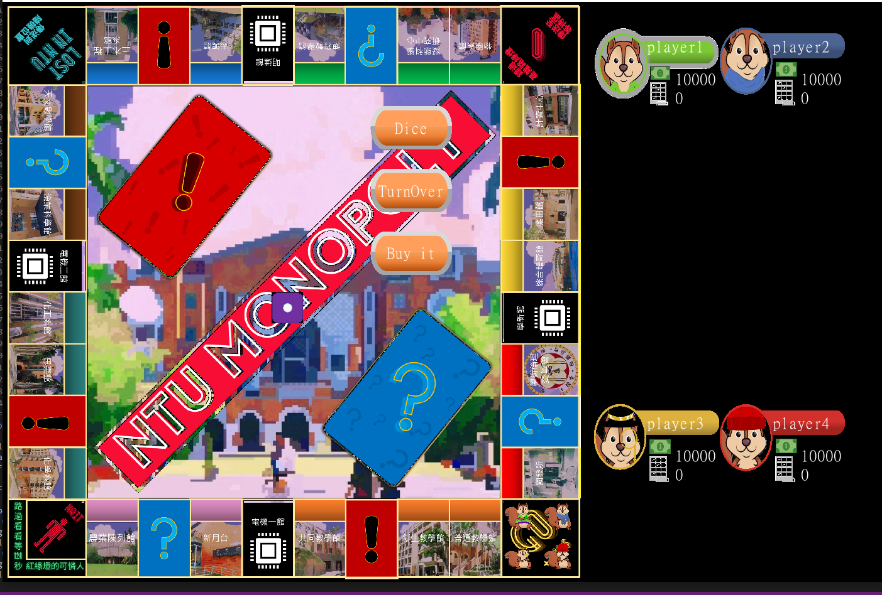
遊戲畫面

Slide 8
傳送到
隨機位置

Slide 9
傳送到起點

Slide 10
動機
應用情景
透過這款大富翁讓活動中的互動氣氛更加活絡。
學習目標
- PyGame Module
- 遊戲架構設計

Slide 11
程式架構

Slide 12
遊戲流程
初始口袋餘額
10000元
回合
有玩家勝利

Slide 13
每回合⋯⋯
沒有人的系館
買
一般方格
別人的系館
支付租金
擲骰
自己的系館
加蓋
特殊方格
執行效果

Slide 14
獲勝條件
擁有 1/5 的系館使用權
口袋賺飽 20000元
加蓋 5 棟系館

Slide 15
根據流程圖寫出程式⋯⋯
定義 class、function
載入地圖、音樂
進入 main 函式的迴圈

Slide 16
技術挑戰與解決方法

Slide 17
技術挑戰與解決方法
GUI 無法正常顯示
- 玩家名稱輸入
- 玩家數量輸入
- 圖片被覆蓋
電腦玩家

Slide 18
分工
負責內容 | 負責成員
程式 | 林育正、方俊智、王渤穎
文本 | 方俊智、王渤穎
美術設計 | 卜紹秦
簡報、海報 | 卜紹秦

